Slide 1
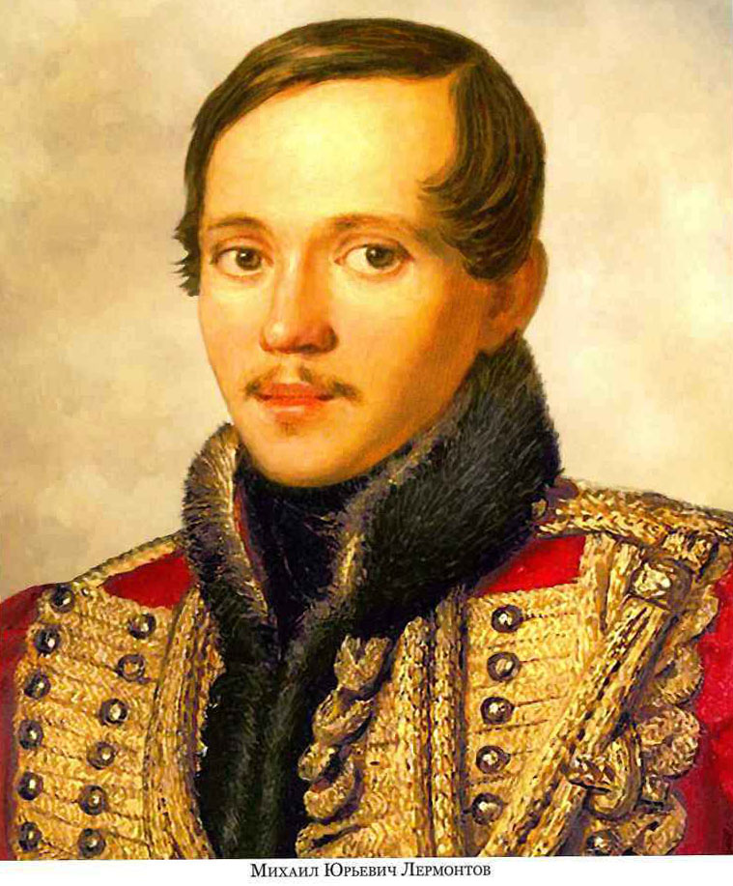
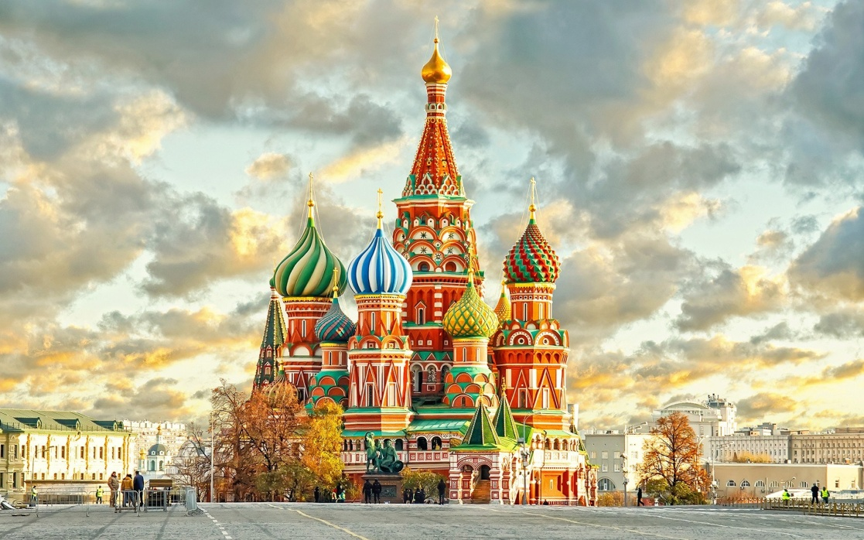

Slide 2
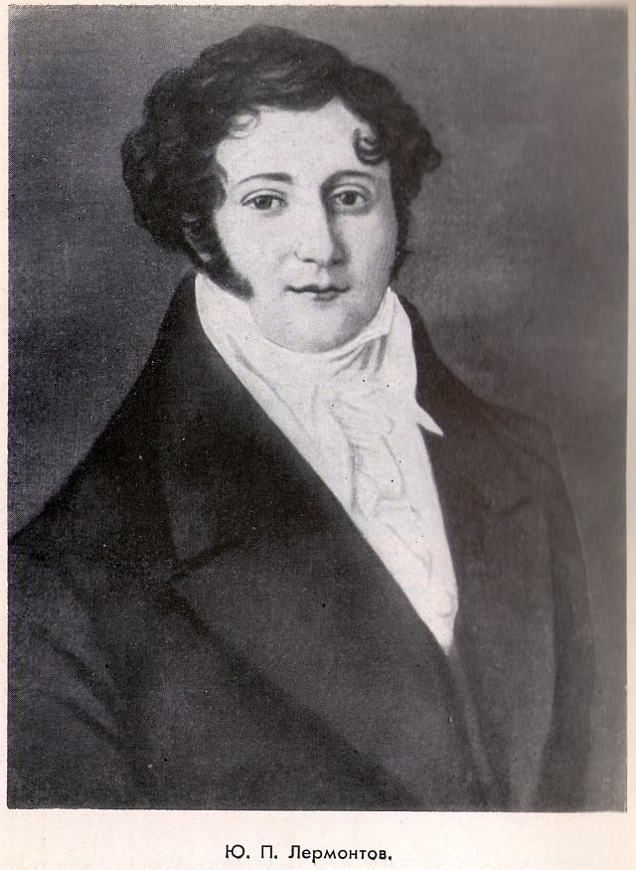
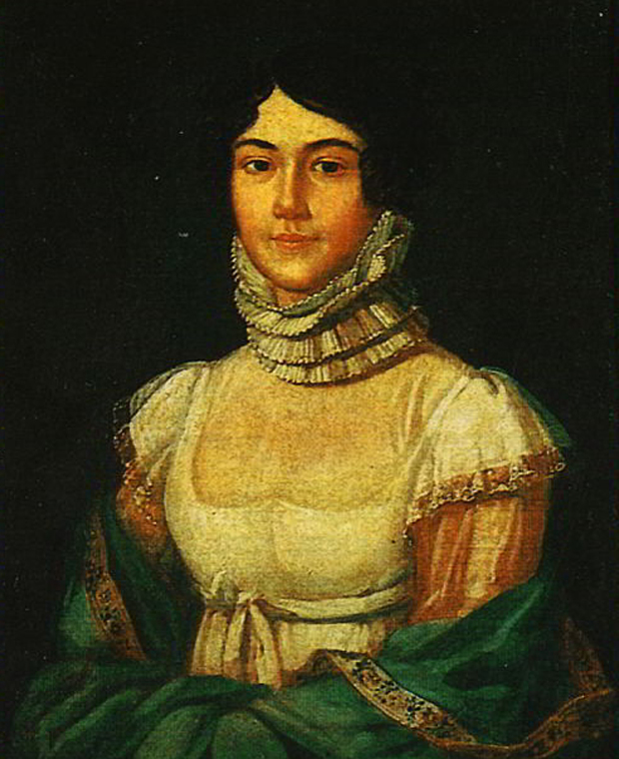

Slide 4
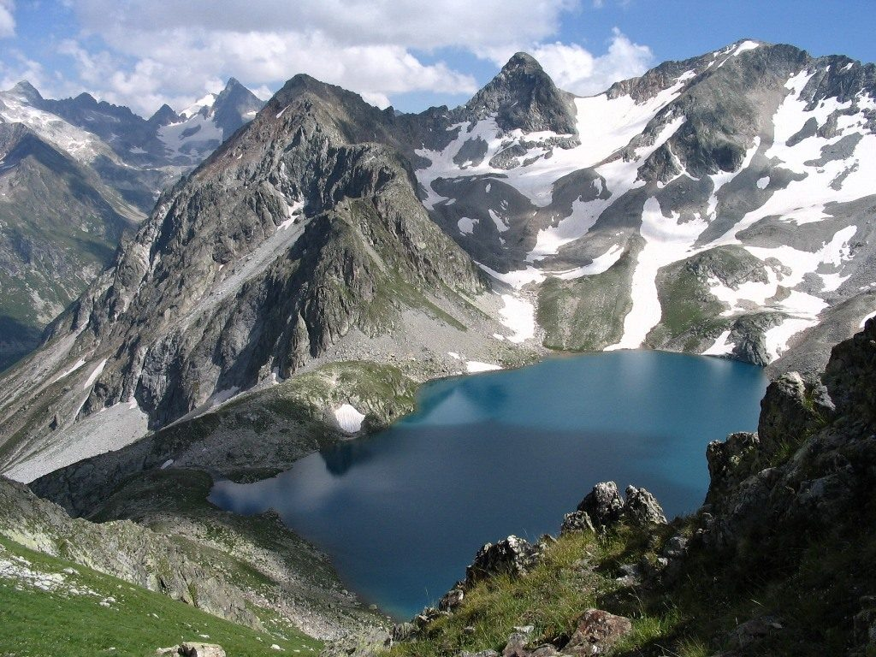

Slide 7
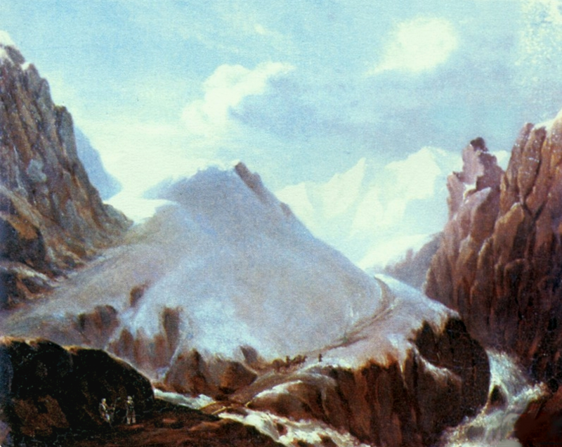
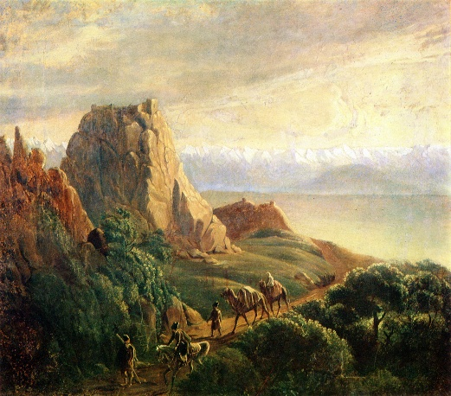

Slide 8
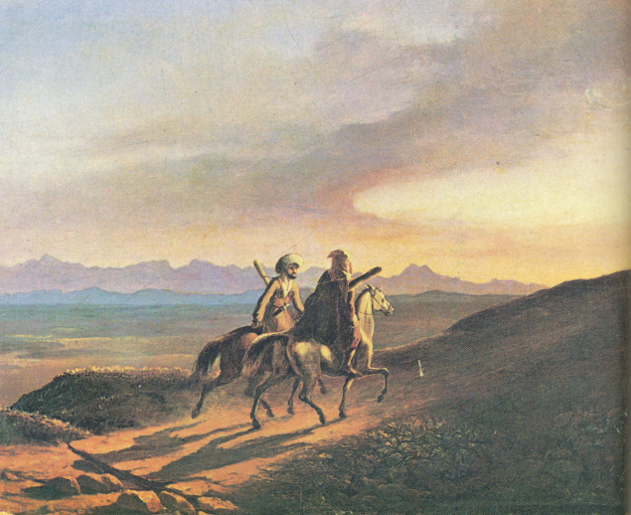
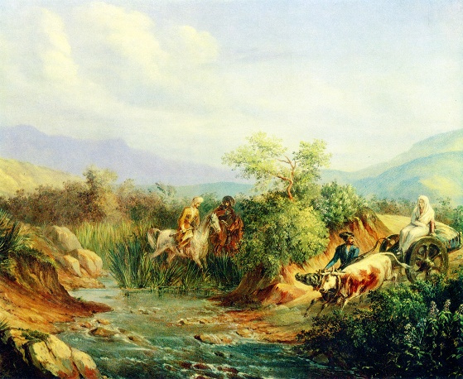

Slide 10
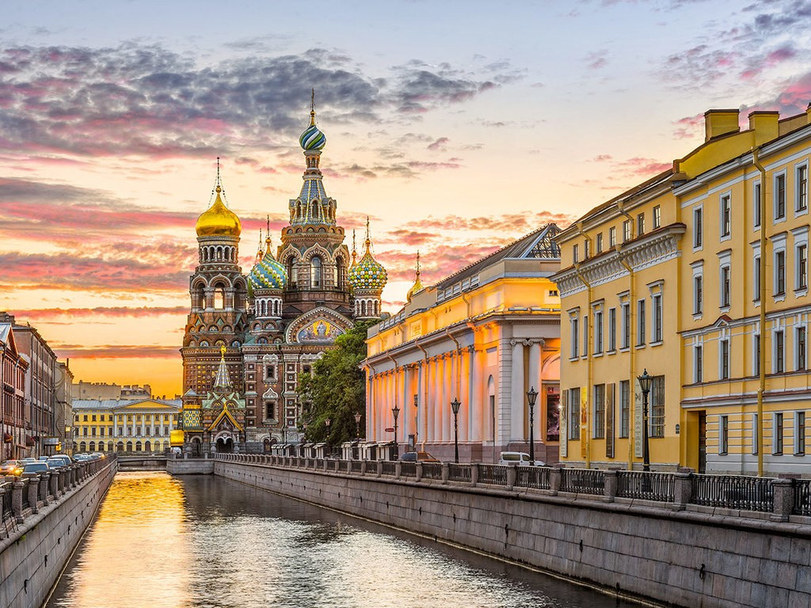
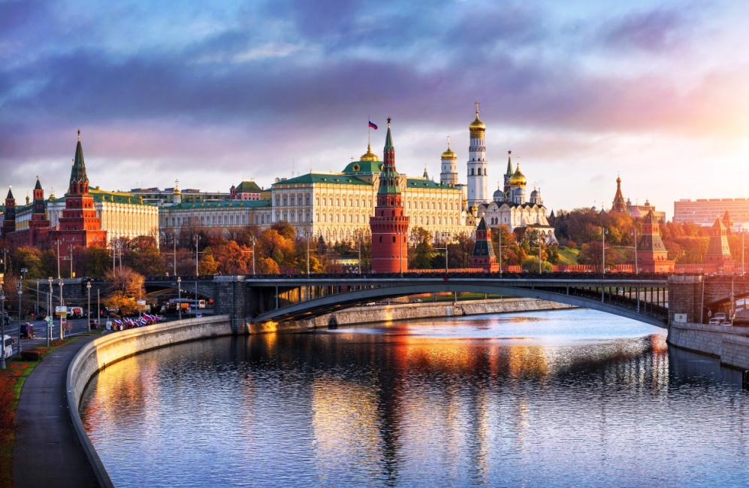
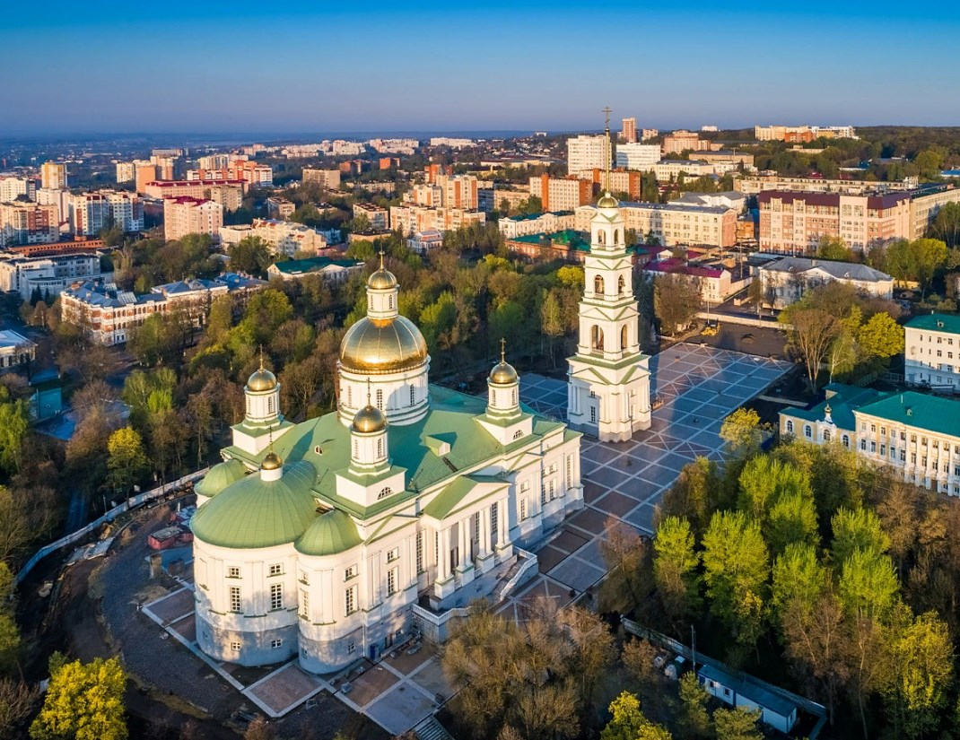
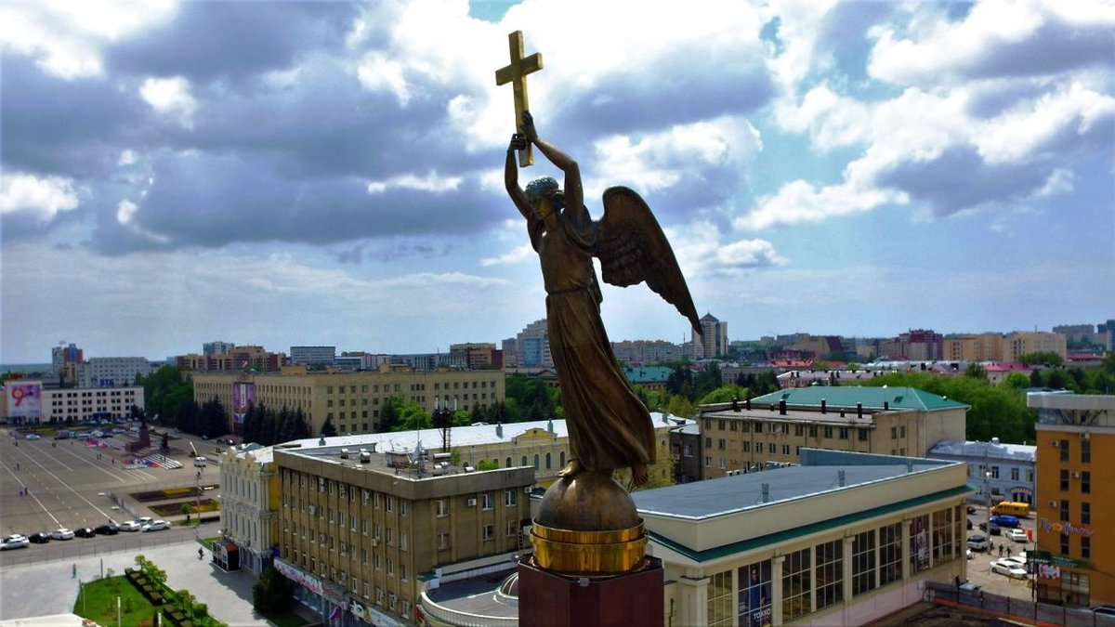

Slide 11
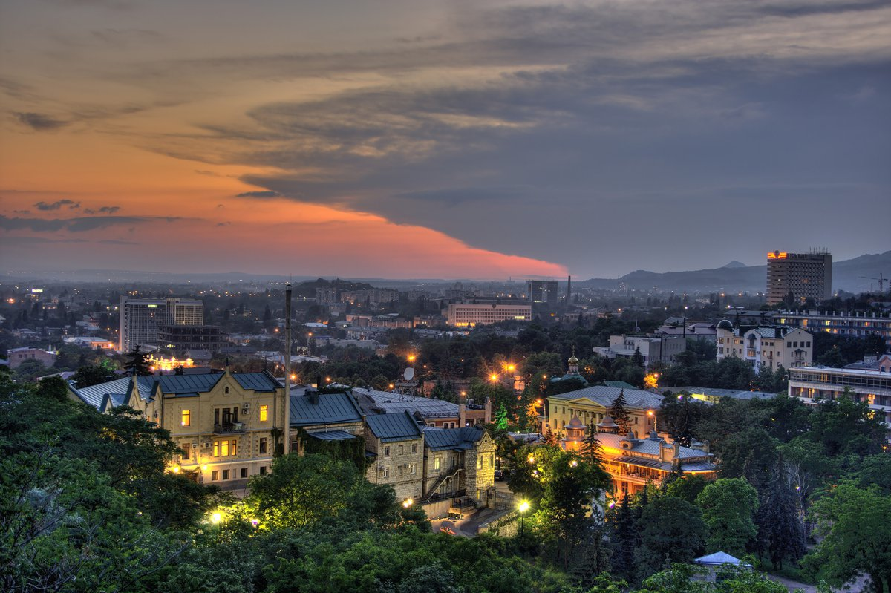
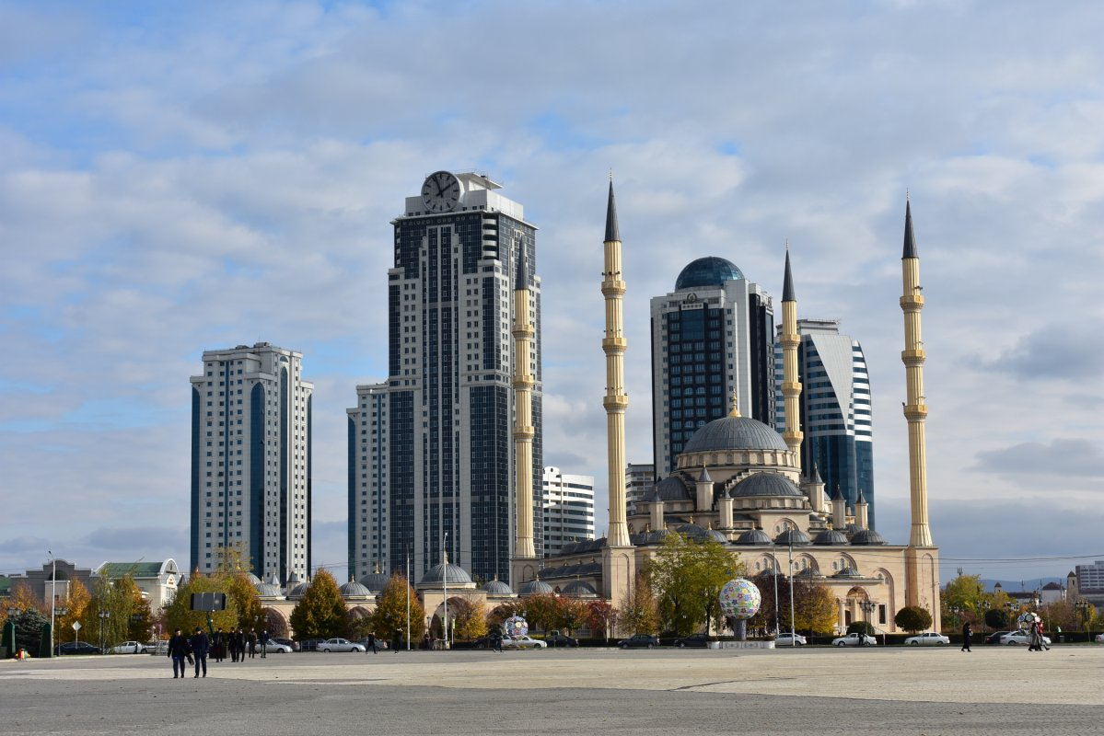
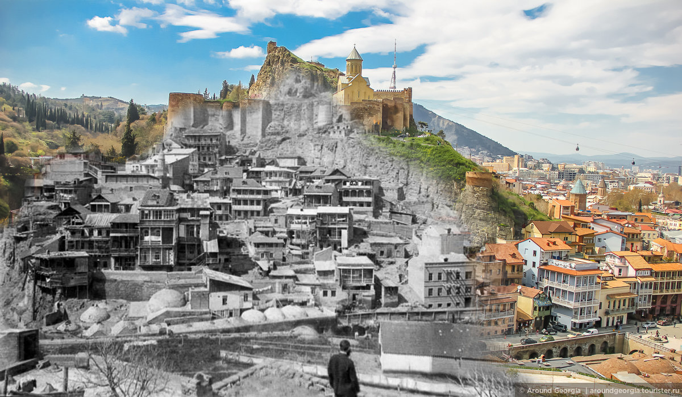

Slide 12
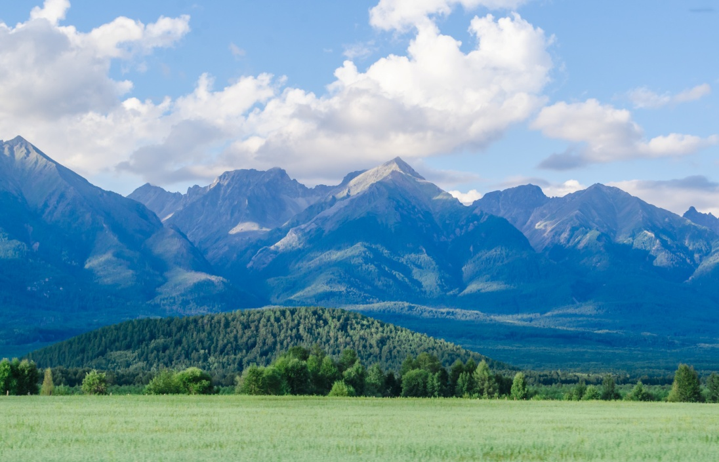
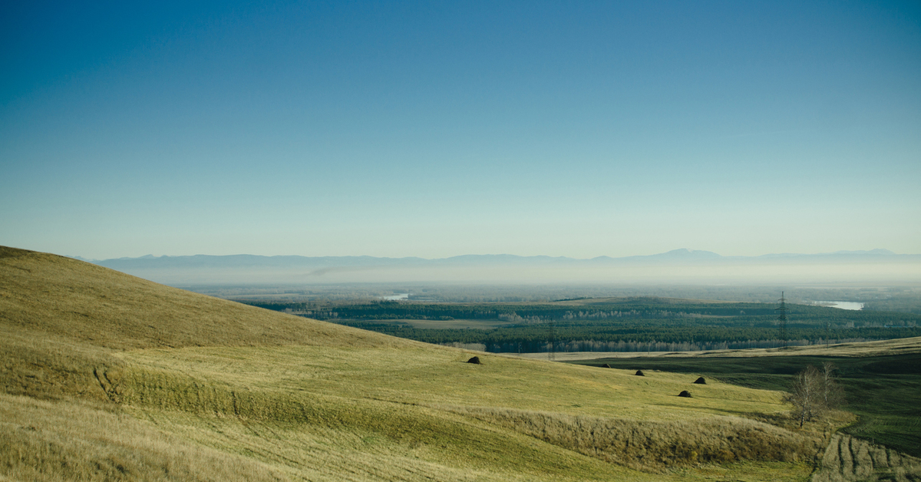

Slide 13
Слова-помощники:
познакомиться
узнать
Цель: _________________ со стихотворением
М.Ю. Лермонтова «Горные вершины»

Slide 14
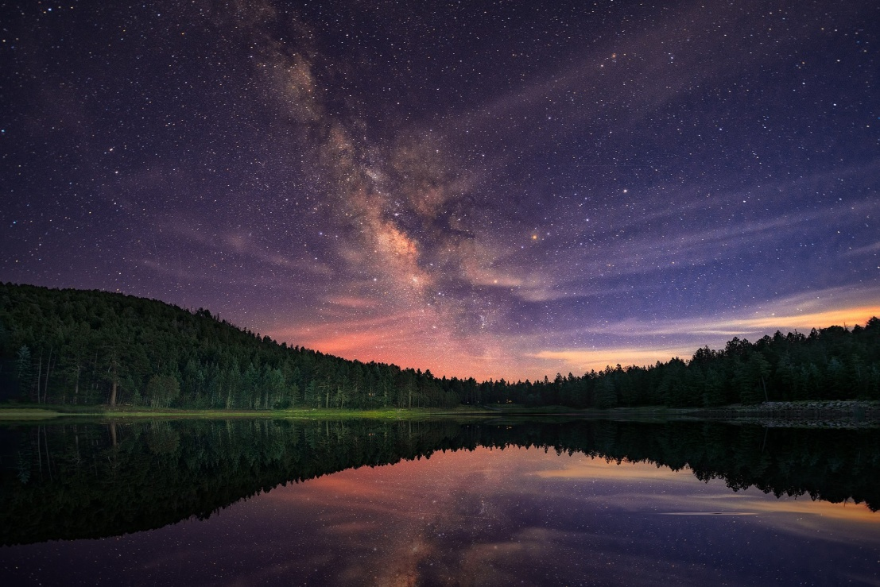
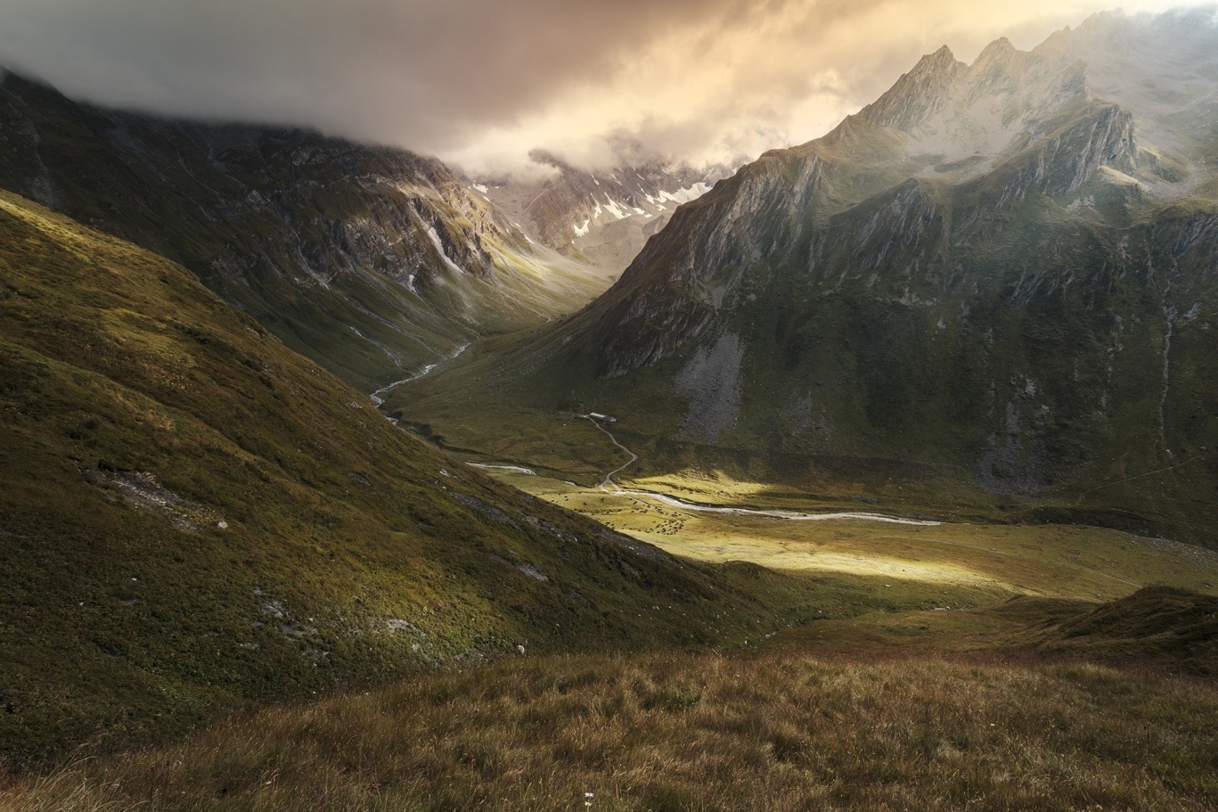

Slide 15
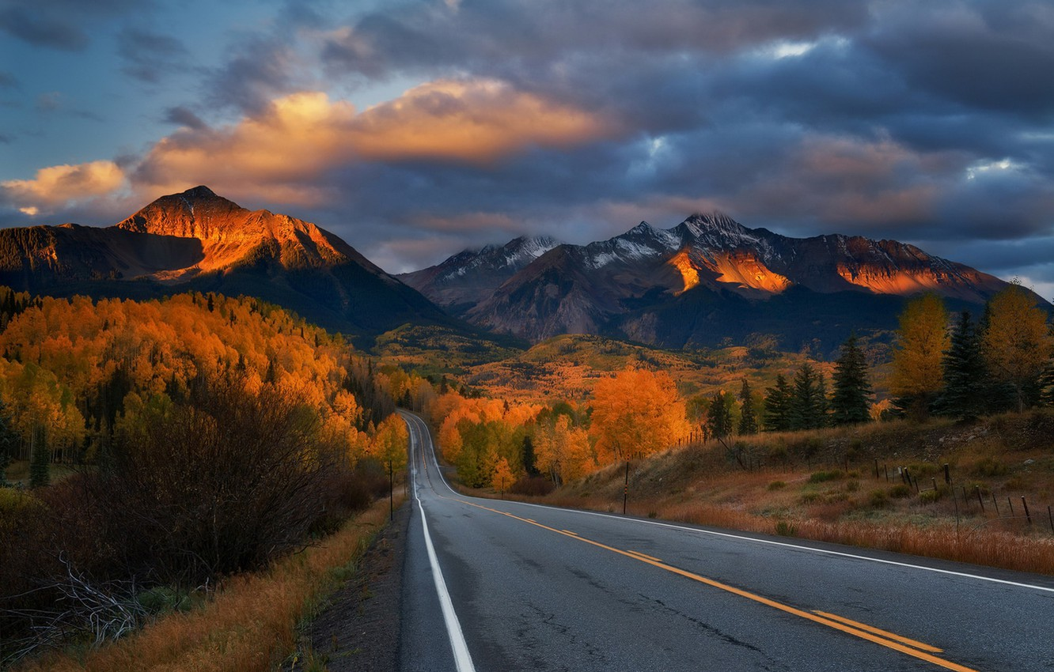
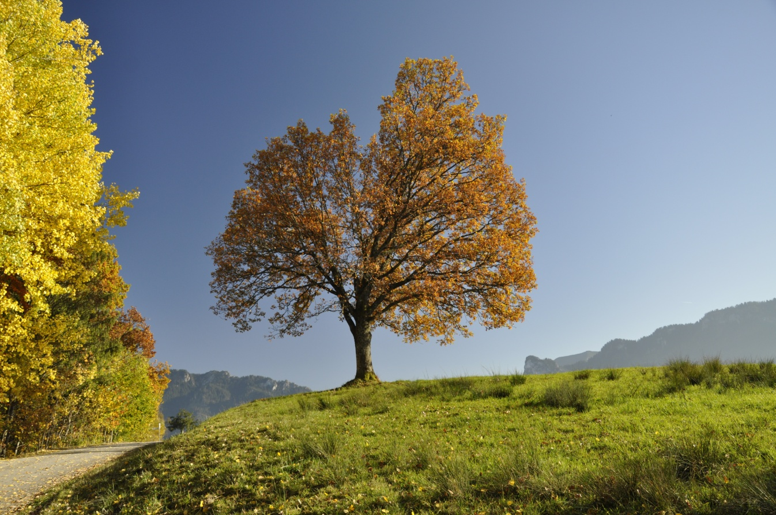

Slide 16
Тьма – отсутствие света, темнота.
Долина – линейно вытянутая форма
рельефа с однообразным падением.
Образуется обычно в результате текучей
воды, смывая берега.
Мгла – сумрак.

Slide 17
Критерии оценки выразительного чтения
1. Правильное логическое ударение.
2.Соблюдены все паузы.
3.Правильно выбран темп.
4.Соблюдена интонация.
5. Безошибочное чтение.

Slide 18
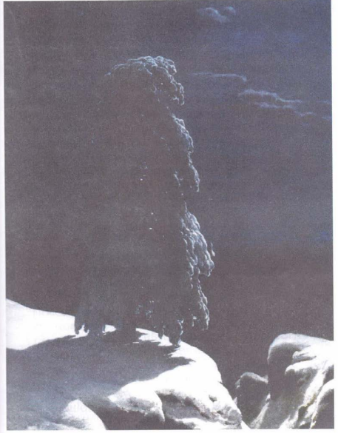

Slide 19
Риза — облачение, одежда
священника при богослужении.
Утёс — высокая скала.

Slide 20
Критерии оценки выразительного чтения
1. Правильное логическое ударение.
2.Соблюдены все паузы.
3.Правильно выбран темп.
4.Соблюдена интонация.
5. Безошибочное чтение.

